Slide 1
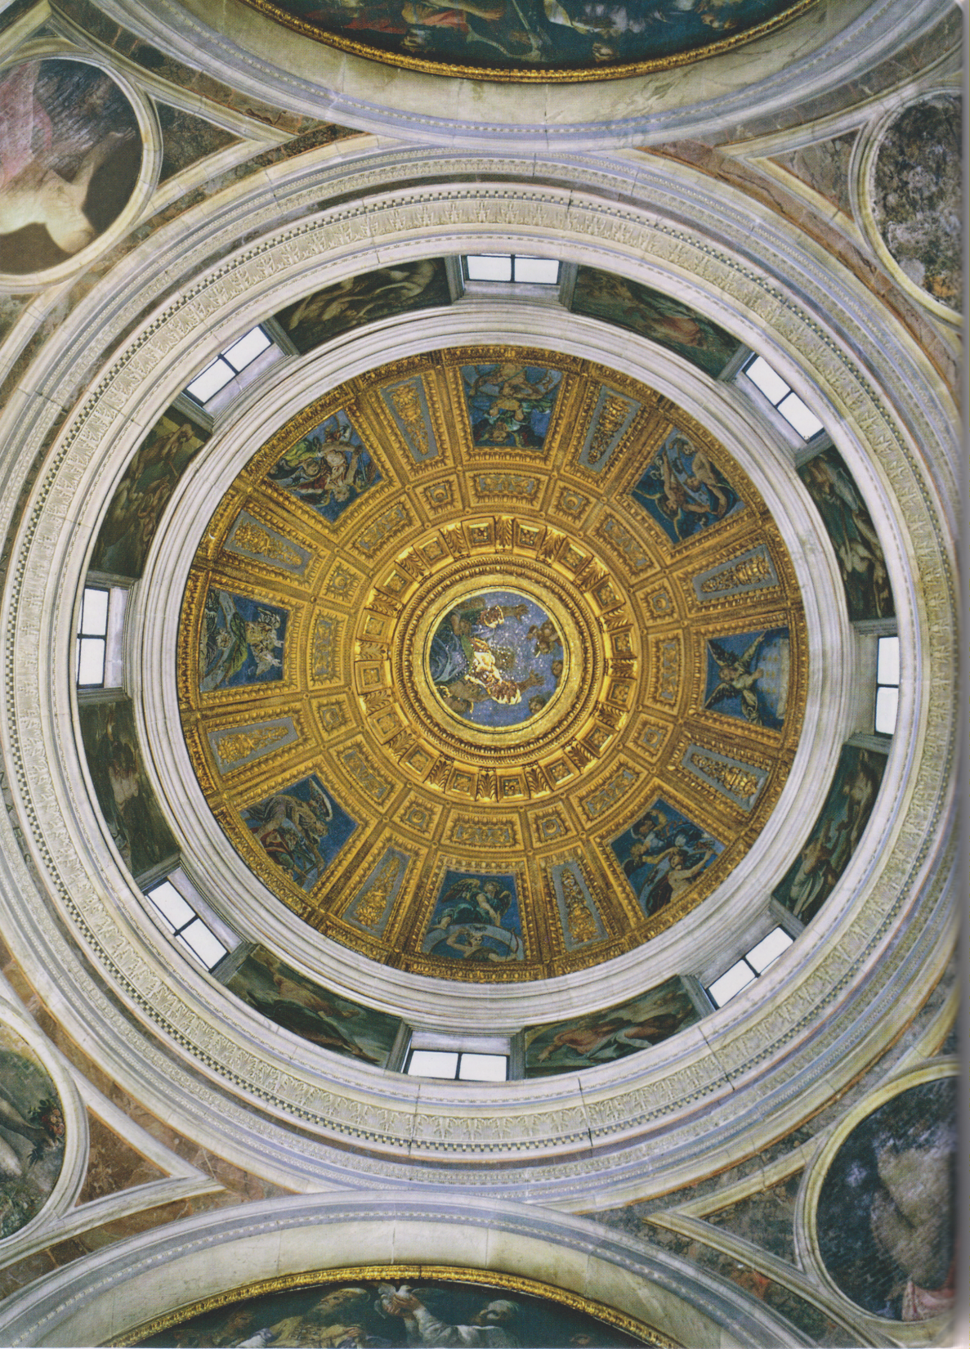
Volta della capella Chigi, a S. Maria del Popolo, Roma, Oltre all’architettura Raffaelo disegnò i cartoni per i mosaici.

Slide 2
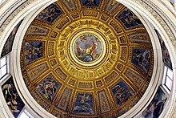
Cupola della cappella Chigi

Slide 3
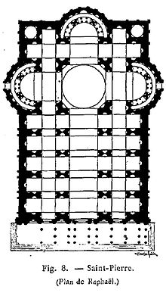
Progetto di Raffaello per San Pietro

Slide 4
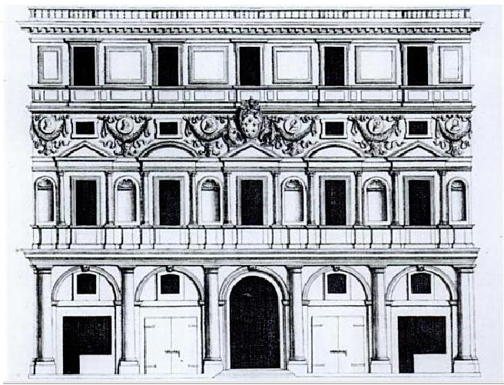
Palazzo Branconio dell’Aquila, già a Roma

Slide 5
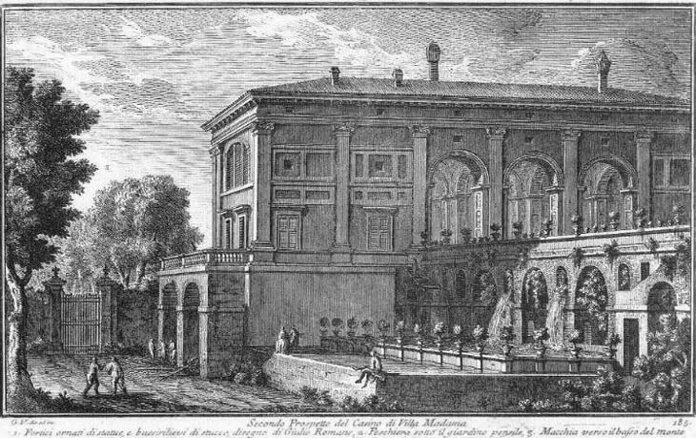
Villa Madama in una incisioe settecentsca

Slide 6
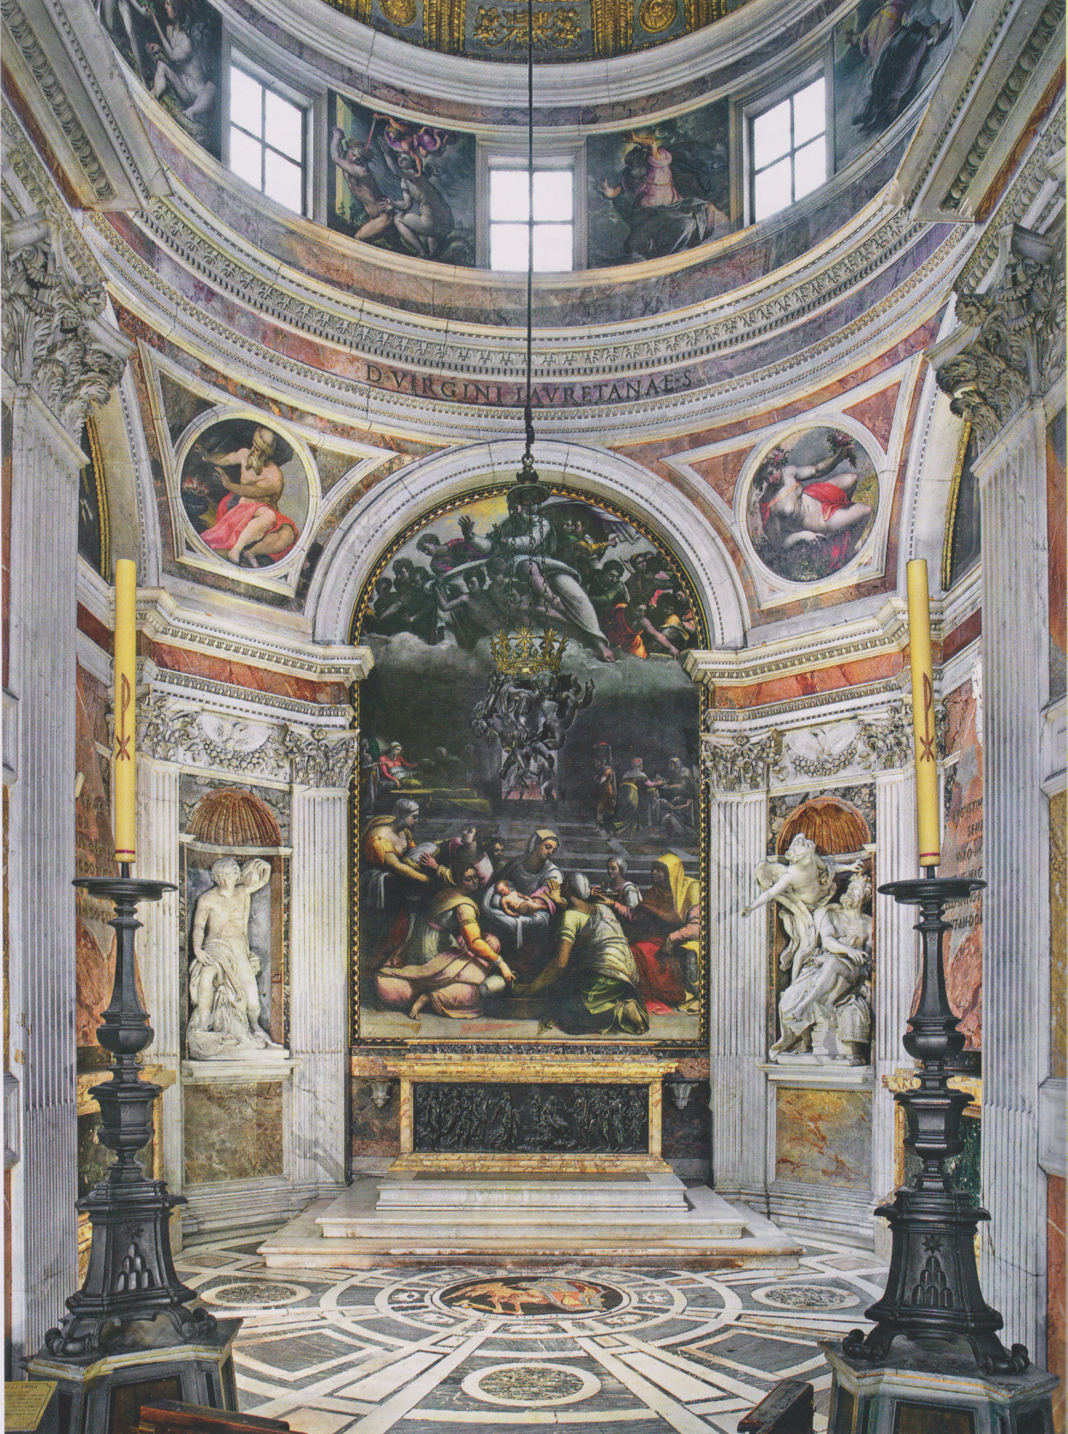
Interno della cappella Chigi: sull’altare la Nascita della Vergine di Sebastiano del Piombo e Francesco Salviati, nella nicchia destra il Profeta Abacuc di Bernini

Slide 7
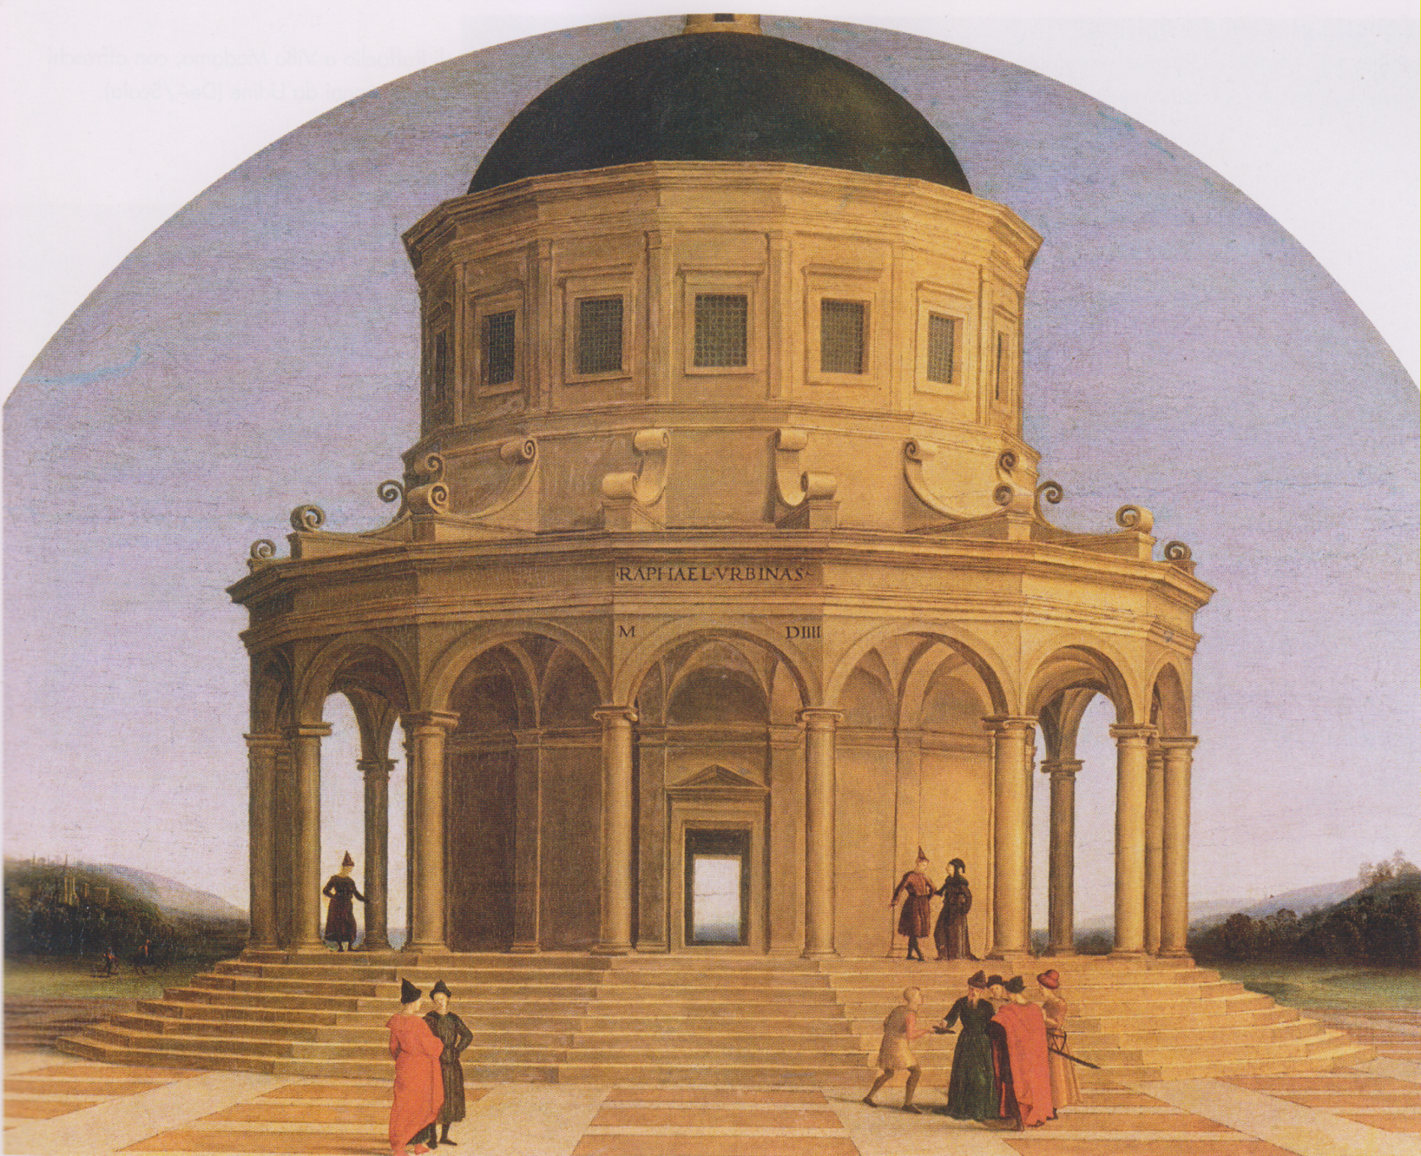
Sposalizio della Vergine, 1504, part., olio su tavola, Milano, Pinacoteca Brera

Slide 8
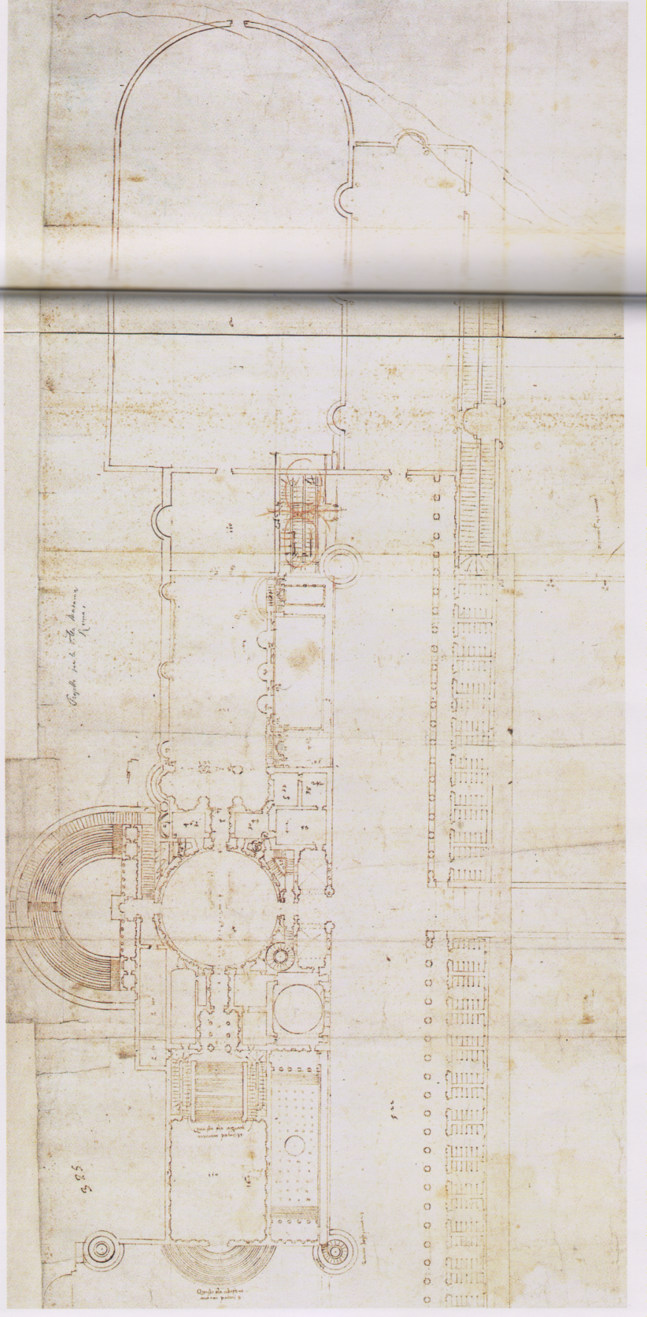
Antonio da San Gallo il Giovane, pianta di Villa Madama nel progetto esecutivo, Firenze, Gabinetto dei disegni e delle Stampe degli Uffizi.

Slide 9
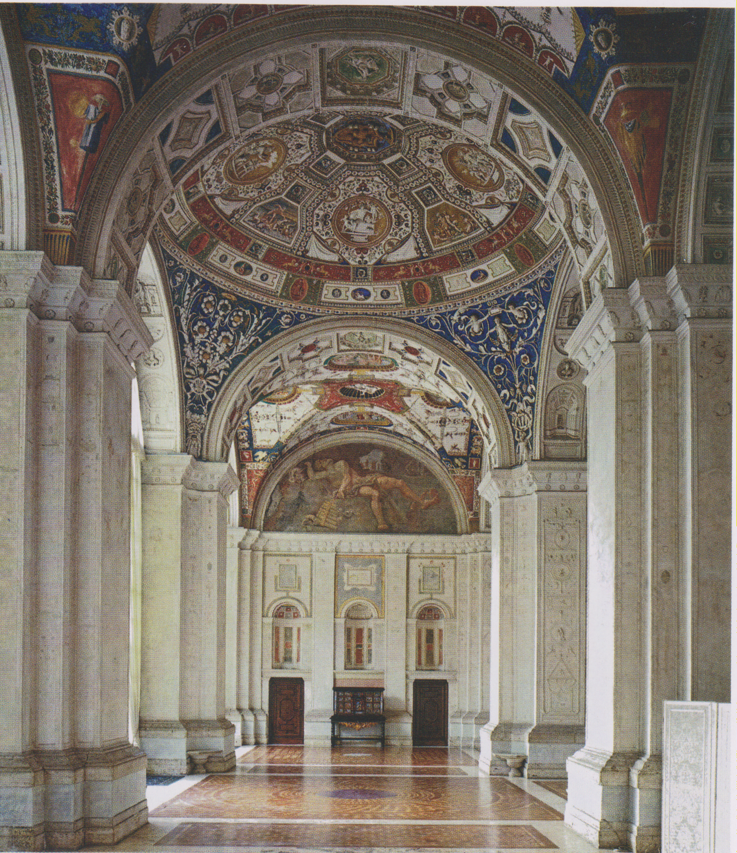
La loggia di Raffaello a Villa Madama, con affreschi di Giulio Romano e stucci di Giovanni da Udine

